Slide 1
NeuralAnnot
2011.11232v5.pdf (arxiv.org)
在测试集上训练
目标是获取尽量好的人体重建结果

Slide 2
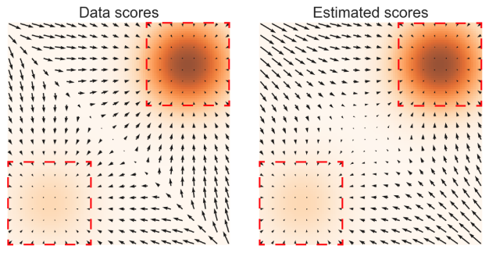
Score based generative model
1907.05600.pdf (arxiv.org)
估计数据梯度
训练时，随机添加不同程度的噪声，训练模型去噪
测试时，从随机噪声开始，用模型逐步去噪

Slide 3
Our goal
Better neural annotation
用score-based (diffusion) model 对现有方法生成的进行去噪，获得更好的neural annotation
数据端
MoCap数据集(AMASS)，纯3D
有GT 3D pose的(Human3.6M, MPI-INF-3DHP, 3DPW)
只有GT 2D pose的(MS COCO)
方法端
先用现有方法生成noisy output
然后训练去噪模型，将noisy output去噪，获得良好annotation

Slide 4
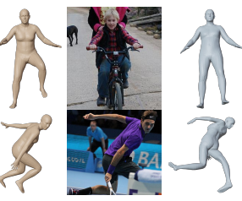
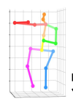
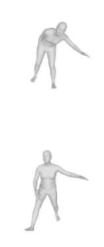
Annotating pipeline
GT 2D/3D pose
现有方法
去噪模型
L_rec
加噪声
Original pose

Slide 5
计划
数据收集处理
前述共五个数据集，下载整理
用现有方法跑出noisy重建
HMR做基础，GLAMR(for video)冲高分
open-mmlab/mmhuman3d: OpenMMLab 3D Human Parametric Model Toolbox and Benchmark (github.com)
去噪模型训练
openai/improved-diffusion: Release for Improved Denoising Diffusion Probabilistic Models (github.com)
原始图像、3d pose信息、2d pose信息作为额外condition？
Video？
写文章

Slide 6
Plan 10.20 to 10.27
定ddl(12.9-10 or 12.25?)
数据收集处理
Human3.6M, MPI-INF-3DHP(陶沐孜), 3DPW(林超凡), MS COCO
open-mmlab/mmhuman3d: OpenMMLab 3D Human Parametric Model Toolbox and Benchmark (github.com)
用HMR重建出基础human mesh
数据接口（仇天元）
从sequence到单帧
Pose格式转换
Condition数据optional读取
Blah blah blah
去噪模型代码上手
Improved diffusion 改造（严含冲）
输入从图像(N*C*H*W)替换为pose vector(N*C)(C=J*C_)

Slide 7
Plan 10.27–11.3
超凡，沐孜：继续处理数据
demo.py
Smpl to 3d joints to 3D keypoints
3D keypoints to 2D keypoints
Metric
PA-MPJPE
天元：数据接口实现
含冲：diffusion

Slide 8
Plan 11.3–11.11
超凡：PW3D 多人重跑
沐孜：MPI-INF-3DHP
天元：把smpl参数投影到二维图像上
含冲
Replace Unet
With simple MLP

Slide 9
Plan 11.17
超凡，沐孜：找loss最大的一部分数据
天元
帮含冲处理数据接口
人体反关节；穿模
含冲：整合代码，争取跑通

